Slide 1
Особенности проведения ГИА-9 для участников с ОВЗ, детей-инвалидов и инвалидов 2024 г.

Slide 2
п. 6 Порядка ГИА-9
ГИА проводится:
в форме основного государственного экзамена (ОГЭ)
в форме государственного выпускного экзамена (ГВЭ) - для обучающихся в специальных учебно-воспитательных учреждениях закрытого типа, а также в учреждениях, исполняющих наказание в виде лишения свободы, для обучающихся с ограниченными возможностями здоровья, для экстернов с ограниченными возможностями здоровья, для обучающихся - детей-инвалидов и инвалидов, для экстернов - детей-инвалидов и инвалидов. Допускается выбор ОГЭ, а также сочетание форм ОГЭ и ГВЭ.

Slide 3
п. 8 Порядка ГИА-9
Для участников ГИА с ограниченными возможностями здоровья, участников ГИА - детей-инвалидов и инвалидов ГИА по их желанию проводится только по обязательным учебным предметам (русский язык и математика)

Slide 4
п. 13 Порядка ГИА-9
Обучающиеся с ограниченными возможностями здоровья, экстерны с ограниченными возможностями здоровья при подаче заявления об участии в ГИА предъявляют оригинал или надлежащим образом заверенную копию рекомендаций психолого-медико-педагогической комиссии, а обучающиеся - дети-инвалиды и инвалиды, экстерны - дети-инвалиды и инвалиды - оригинал или надлежащим образом заверенную копию справки, подтверждающей факт установления инвалидности, выданной федеральным государственным учреждением медико-социальной экспертизы

Slide 5
п. 49 Порядка ГИА-9
Для участников ГИА с ограниченными возможностями здоровья, участников ГИА - детей-инвалидов и инвалидов, а также лиц, обучающихся по состоянию здоровья на дому, в образовательных организациях, в том числе санаторно-курортных, в которых проводятся необходимые лечебные, реабилитационные и оздоровительные мероприятия для нуждающихся в длительном лечении, ОИВ, учредители и загранучреждения организуют проведение экзаменов в условиях, учитывающих состояние их здоровья, особенности психофизического развития.
Основанием для организации экзамена на дому, в медицинской организации является заключение медицинской организации и оригинал или надлежащим образом заверенная копия рекомендаций ПМПК.
п. 51 Порядка ГИА-9
Информация о количестве участников ГИА, указанных в пункте 49 Порядка, в ППЭ и о необходимости организации проведения экзаменов в условиях, учитывающих состояние их здоровья, особенности психофизического развития, направляется ОИВ, учредителями и загранучреждениями в ППЭ не позднее двух рабочих дней до дня проведения экзамена по соответствующему учебному предмету.

Slide 6
п. 50 Порядка ГИА-9
ОИВ, учредители и загранучреждения обеспечивают создание следующих условий проведения ГИА:
проведение ГИА в форме ГВЭ по всем учебным предметам в устной форме по желанию;
беспрепятственный доступ участников ГИА в аудитории, туалетные и иные помещения, а также их пребывание в указанных помещениях (наличие пандусов, поручней, расширенных дверных проемов, лифтов (при отсутствии лифтов аудитория располагается на первом этаже), наличие специальных кресел и других приспособлений);
организация питания и перерывов для проведения необходимых лечебных и профилактических мероприятий во время проведения экзамена;
увеличение продолжительности выполнения заданий КИМ ОГЭ по иностранным языкам, требующих предоставления участниками ОГЭ устных ответов, - на 30 минут;
увеличение продолжительности экзаменов по учебным предметам - на 1,5 часа.

Slide 7
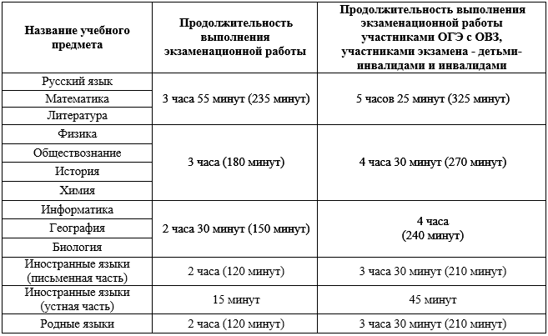
Продолжительность выполнения экзаменационной работы ОГЭ

Slide 8
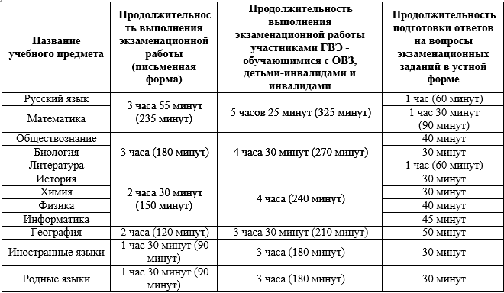
Продолжительность выполнения экзаменационной работы ГВЭ
П. 46 Порядка: при продолжительности экзамена более четырех часов организуется питание участников ГИА.

Slide 9
п. 51 Порядка ГИА-9
ОИВ, учредители и загранучреждения обеспечивают создание следующих условий проведения ГИА, учитывающих состояние здоровья, особенности психофизического развития, в соответствии с рекомендациями ПМПК:
присутствие ассистентов, оказывающих необходимую техническую помощь с учетом состояния их здоровья, особенностей психофизического развития и индивидуальных возможностей, помогающих им передвигаться и ориентироваться в ППЭ, занять рабочее место, прочитать задания, заполнить регистрационные поля бланков, в том числе дополнительных бланков, перенести ответы на задания КИМ в бланки, в том числе дополнительные бланки;
использование на ГИА необходимых для выполнения заданий технических средств;
оборудование аудитории для проведения экзамена звукоусиливающей аппаратурой как коллективного, так и индивидуального пользования;
привлечение при необходимости ассистента-сурдопереводчика;
оформление КИМ рельефно-точечным шрифтом Брайля или в виде электронного документа, доступного с помощью компьютера; выполнение письменной экзаменационной работы рельефно-точечным шрифтом Брайля в специально предусмотренных тетрадях или на компьютере; обеспечение достаточным количеством специальных принадлежностей для оформления ответов рельефно-точечным шрифтом Брайля, компьютером;
копирование в увеличенном размере экзаменационных материалов в день проведения экзамена в аудитории в присутствии члена ГЭК; обеспечение аудиторий для проведения экзаменов увеличительными устройствами (лупа или иное увеличительное устройство); индивидуальное равномерное освещение не менее 300 люкс;
выполнение письменной экзаменационной работы на компьютере по желанию.

Slide 10
п. 67 Порядка ГИА-9
При проведении ГВЭ в устной форме устные ответы участников ГВЭ записываются средствами цифровой аудиозаписи.
Аудитории, выделяемые для проведения ГВЭ в устной форме, оборудуются средствами цифровой аудиозаписи. Технические специалисты или организаторы настраивают средства цифровой аудиозаписи для осуществления качественной записи устных ответов.
После подготовки участника ГВЭ приглашают к средству цифровой аудиозаписи. Участник ГВЭ по указанию организатора громко и разборчиво дает устные ответы на задания. Во время устных ответов участника ГВЭ экзаменатор-собеседник при необходимости задает вопросы, которые позволяют участнику ГВЭ уточнить и (или) дополнить устный ответ в соответствии с требованиями вопроса задания. Технический специалист или организатор предоставляет участнику ГВЭ возможность прослушать запись его устных ответов, чтобы убедиться, что она произведена без технических сбоев.
В случае если во время записи устных ответов произошел технический сбой, участнику ГВЭ по его выбору предоставляется право сдать экзамен в тот же день или сдать экзамен в резервные сроки.

Slide 11
п. 68 Порядка ГИА-9
Ответы на задания КИМ, выполненные слепыми и слабовидящими участниками ГИА в специально предусмотренных тетрадях, бланках увеличенного размера (дополнительных бланках увеличенного размера), черновиках, а также ответы на задания КИМ, выполненные участниками ГИА, указанными в пункте 51 Порядка, на компьютере, в присутствии членов ГЭК переносятся ассистентами в бланки, а также в дополнительные бланки (при необходимости).

Slide 12
Формы проведения ГВЭ, доступные для выбора участникам ГВЭ
Категория | Проведение ГВЭ |  | Проведение ГВЭ по русскому языку (письменная форма)
 | Письменная | Устная | Сжатое изложение с творческим заданием | Диктант | Осложнённое списывание
Обучающиеся в специальных учебно-воспитательных учреждениях закрытого типа, а также в учреждениях, исполняющих наказание в виде лишения свободы | да | нет | да | нет | нет
Лица, обучающиеся по состоянию здоровья на дому, в медицинской организации* | да | да | да | нет | нет
Участники ГВЭ с ОВЗ, участники ГВЭ – дети-инвалиды и инвалиды: с нарушениями опорно-двигательного аппарата; глухие, слабослышащие, позднооглохшие и кохлеарно-имплантированные; слепые, слабовидящие и поздно-ослепшие; участники ГВЭ с задержкой психического развития; участники ГВЭ с тяжёлыми нарушениями речи; участники ГВЭ, которым требуется создание особых условий (с диабетом, онкологическими заболеваниями, астмой и др.) | да | да | да | нет | да
Участники ГВЭ с ОВЗ, участники ГВЭ – дети-инвалиды и инвалиды с расстройствами аутистического спектра | да | да | да | да | нет
* При организации экзамена на дому, в медицинской организации – заключение медицинской организации и рекомендации ПМПК

Slide 13
Заказ КИМ ГВЭ
За два дня до экзамена специалист МСУ передает руководителю ППЭ:
1) количество «особенных» детей, распределенных в пункт ;
2) их особенности;
3) ПОФАМИЛЬНОЕ распределение ВАРИАНТОВ КИМ.

Slide 14
ГВЭ по русскому языку в письменной форме
Рассадка по разным аудиториям:
а) аудитории для проведения сжатого изложения с творческим заданием:
- аудитория, в которой изложение читается организатором;
- аудитория, в которой текст изложения выдается для прочтения участникам ГВЭ;
- аудитория, в которой текст изложения выдается для прочтения участникам ГВЭ и читается организатором;
- аудитория, в которой осуществляется сурдоперевод текста изложения;
б) аудитория для проведения ГВЭ по русскому языку в форме осложнённого списывания;
в) аудитория для проведения диктанта.

Slide 15
Организационные особенности проведения ГВЭ по русскому языку в форме сжатого изложения с творческим заданием
В качестве организатора привлекается специалист (например, учитель начальных классов), владеющий методикой проведения экзамена в форме изложения.
Творческое задание должно быть прочитано. Кроме того, его необходимо записать на доске и (или) распечатать для каждого участника ГВЭ.
Сжатое изложение по прослушанному тексту с творческим заданием
(100-е и 200-е номера вариантов)
Текст для изложения читается организатором в аудитории дважды с интервалом между прочтениями текста 10 минут. В это время участники ГВЭ могут работать с черновиками, выписывая ключевые слова, составляя план изложения (записывать под диктовку текст изложения в черновики не разрешается).
Текст творческого задания для слабовидящих участников ГВЭ при необходимости копируется в увеличенном размере в день проведения экзамена в аудитории в присутствии членов ГЭК. Текст творческого задания для слепых участников ГВЭ оформляется рельефно-точечным шрифтом Брайля.

Slide 16
Сжатое изложение по прочитанному тексту с творческим заданием
(300-е номера вариантов)
Текст для изложения выдается для чтения и проведения подготовительной работы на 40 минут.
Текст для изложения организатором не зачитывается.
В это время участники ГВЭ могут работать с черновиками, выписывая ключевые слова, составляя план изложения (записывать под диктовку текст изложения в черновики не разрешается).
По истечении 40 минут организатор в аудитории забирает текст для изложения и участники ГВЭ приступают к написанию изложения.
По желанию глухих, слабослышащих, позднооглоших и кохлеарно-имплантированных участников ГВЭ может быть осуществлен сурдоперевод текста для изложения (вместо выдачи текста для изложения на 40 минут). О необходимости обеспечения сурдоперевода текста для изложения сообщается во время подачи заявления об участии в ГВЭ. Сурдопедагоги не должны вести данный учебный предмет.
Сжатое изложение по прослушанному и прочитанному тексту с творческим заданием (400-е номера вариантов)
Текст для изложения выдается для чтения и проведения подготовительной работы на 40 минут.
Вместе с тем указанный текст читается организатором в аудитории дважды с интервалом между прочтениями текста 10 минут.
В это время участники ГВЭ могут работать с черновиками, выписывая ключевые слова, составляя план изложения (записывать под диктовку текст изложения в черновики не разрешается).

Slide 17
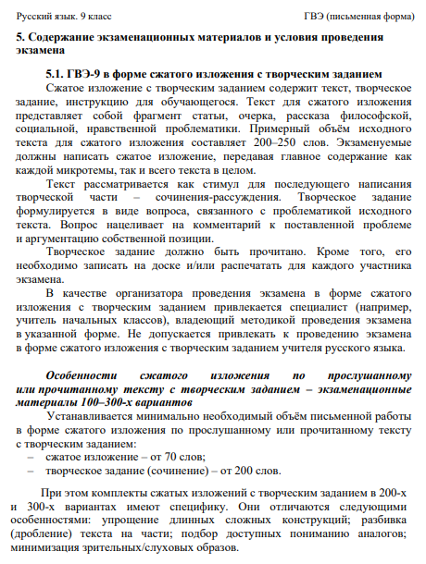
https://doc.fipi.ru/gve/gve-9/2024/spec_ru_pism_gve-9_2024.pdf

Slide 18
Особенности ГВЭ по математике в письменной форме
Участники ГВЭ могут быть распределены в одну аудиторию. В распределении обязательно указывается группа номеров вариантов КИМ.
В случае если участники ГВЭ имеют сопутствующие формы заболеваний (нарушения слуха, зрения и (или) речи) – выбор группы вариантов КИМ по математике определяется в том числе с учетом характеристик КИМ.

Slide 19
Дополнительные материалы, которые можно использовать на ГИА по отдельным учебным предметам
Учебный предмет | Форма ГИА
 | ОГЭ | ГВЭ (письменная форма) | ГВЭ (устная форма)
Русский язык | орфографический словарь | орфографический и толковый словари | не используются
Математика | линейка, не содержащая справочной информации; справочные материалы, содержащие основные формулы курса математики образовательной программы основного общего образования

Slide 20
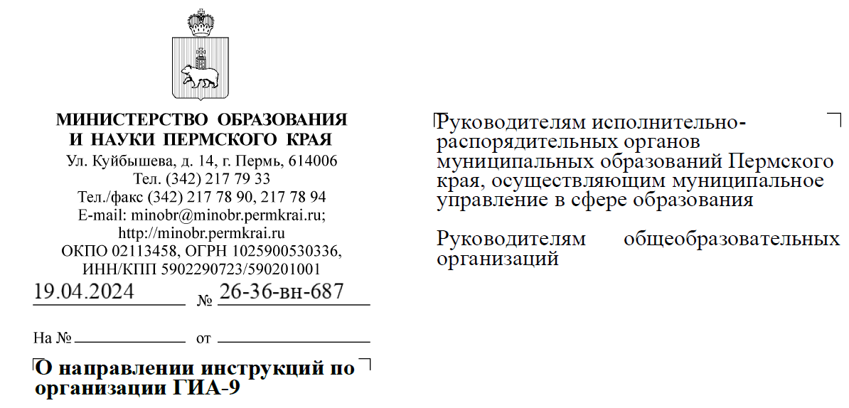
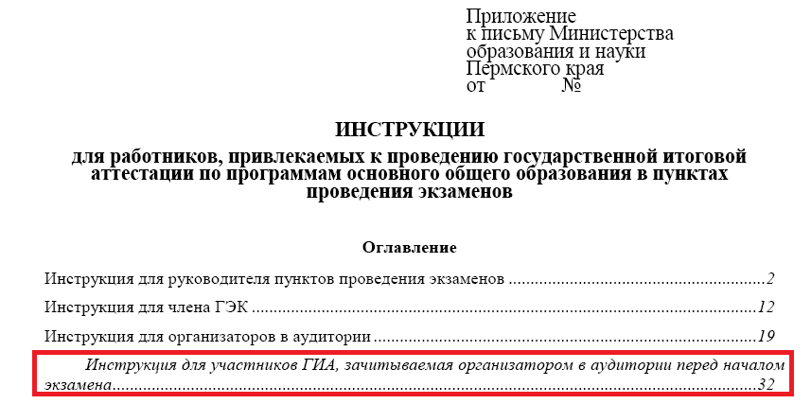

Slide 21
Приложение № 8 к письму Рособрнадзора от 6 февраля 2024 г. № 04-28. Методические рекомендации по организации и проведению государственной итоговой аттестации по образовательным программам основного общего и среднего общего образования для лиц с ограниченными возможностями здоровья, детей-инвалидов и инвалидов в 2024 году
Рекомендуется организовывать специализированные (отдельные) аудитории для участников экзаменов следующих категорий нозологических групп:
а) слепых, поздноослепших, слабовидящих, владеющих шрифтом Брайля;
б) слабовидящих;
в) глухих;
г) слабослышащих, позднооглохших, кохлеарно имплантированных; д) с нарушениями опорно-двигательного аппарата;
е) с расстройствами аутистического спектра;
ж) с тяжелыми нарушениями речи (при проведении ГИА-9);
з) с задержкой психического развития (при проведении ГИА-9);
и) иных категорий участников экзамена, которым требуется создание особых условий (диабет, онкология, астма и др.).
Допускается нахождение в одной аудитории участников экзаменов, относящихся к разным нозологическим группам: например, в одной аудитории могут находиться слабослышащие участники экзамена и участники экзамена с тяжелыми нарушениями речи, слабослышащие участники экзамена и участники экзамена с расстройствами аутистического спектра.
Рекомендуется размещать в аудитории не более 5 участников экзамена, сдающих экзамен с помощью ассистента.

Slide 22
Приложение № 8 к письму Рособрнадзора от 6 февраля 2024 г. № 04-28. Методические рекомендации по организации и проведению государственной итоговой аттестации по образовательным программам основного общего и среднего общего образования для лиц с ограниченными возможностями здоровья, детей-инвалидов и инвалидов в 2024 году
П. 1.1. Подготовительный этап
б) для слабовидящих участников экзаменов:
подготовить в необходимом количестве пакеты размером формата А3 для масштабированных ЭМ;
подготовить в необходимом количестве техническое оборудование для масштабирования ЭМ до формата А3;
подготовить в необходимом количестве увеличительные устройства (лупа или иное увеличительное устройство)
П. 1.3. Проведение экзамена
Для слабовидящих участников экзаменов каждый час объявляется время до конца экзамена.
П. 1.4. Завершение экзамена
организаторы в аудитории собирают использованные КИМ (стандартного размера и масштабированные до формата А3). Бланки ответов, ДБО (при их использовании) и черновики остаются на рабочих местах участников экзаменов. Использованные КИМ стандартного размера запечатываются в стандартный пакет. Использованные масштабированные до формата А3 КИМ – в конверт А3;
в присутствии члена(-ов) ГЭК и общественных наблюдателей (при наличии) ассистенты переносят ответы с масштабированных до формата А3 бланков ответов, ДБО (при использовании), черновиков на бланки ответов, ДБО стандартного размера в ПОЛНОМ соответствии с ответами участников экзамена.
При переносе ответов в поле «Подпись участника» ассистент пишет «Копия верна» и ставит свою подпись;
По окончании переноса ответов организатор в аудитории запечатывает бланки ответов, ДБО стандартного размера в стандартные пакеты, масштабированные до формата А3 – в пакеты формата А3, использованные участником экзамена черновики – в отдельный конверт.

